Slide 1
三维透明立体魔方制作
HTML5简介
HTML 与 CSS

Slide 2
项目开发制作步骤
HTML5简介
创建项目
制作项目的title和ico
创建HTML立方体
立方体居中显示
制作每一面的样式
立方体每一个单面绝对定位
转换每一面的角度，使之成为一个立方体
制作动画效果

Slide 3
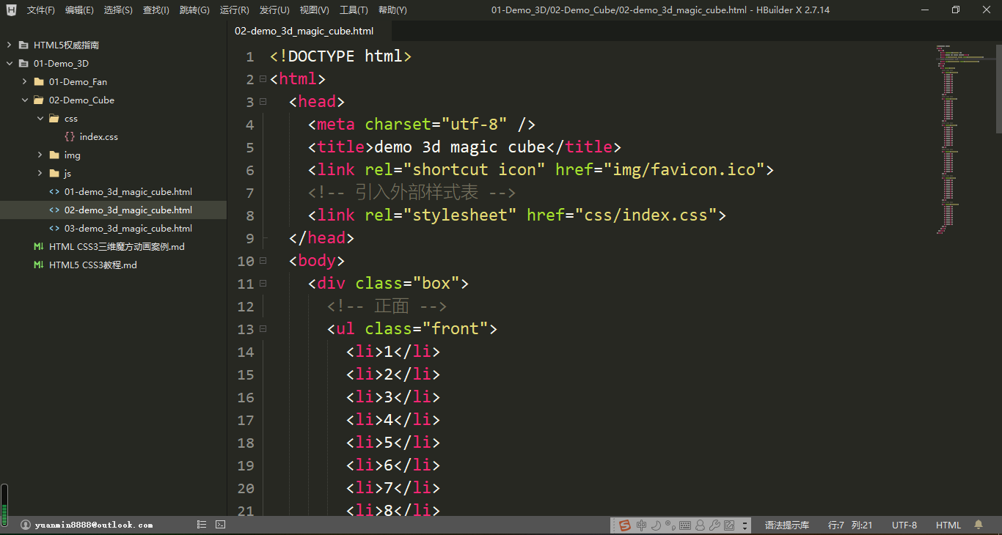
HTML5简介

Slide 4
立方体的制作
HTML5简介
制作立方体的父级元素<div class=“box”><div>
设置立方体的样式为三维立方体
立方体相对定位

Slide 5
元素居中代码
HTML5简介
display：flex;
justify-content: center;
align-items: center;

Slide 6
元素三维立体操作代码
HTML5简介
父元素代码: .box
perspective: 1000px;
transform-style: preserve-3d;
position: relative;
子元素代码: ul元素
transform: rotateX(90deg) traanslateZ(100px);
position: absolute;

Slide 7
六面公共样式代码
HTML5简介
ul {
width: 210px;
height: 210px;
padding: 5px; /* 取消无序列表默认样式 */
background: transparent; /* 背景颜色设置为透明 */
position: absolute; /* 绝对定位 */
list-style: none; /* 取消无序列表序号 */
}

Slide 8
立方体代码
HTML5简介
.box {
position: relative; /* 相对定位 */
transform-style: preserve-3d; /* 3d样式变换 */
perspective: 10000px;/* 设置立方体的三维立体视角 */
}

Slide 9
六面公共样式代码
HTML5简介
ul {
width: 210px;
height: 210px;
padding: 5px; /* 取消无序列表默认样式 */
background: transparent; /* 背景颜色设置为透明 */
position: absolute; /* 绝对定位 */
list-style: none; /* 取消无序列表序号 */
}

Slide 10
魔方的六面的制作
HTML5简介
position: absolute

Slide 11
HTML5简介
魔方的九宫格制作
margin
margin
float: left
1
2
3
4
5
6
7
8
9
padding

Slide 12
六个单面子元素的公共样式代码
HTML5简介
li {
width: 60px; /* 宽度 */
height: 60px; /* 高度 */
color: white; /* 字体颜色 */
font-size: 28px; /* 字体大小 */
float: left; /* 左浮动 */
margin: 5px; /* 外边距 */
border-radius: 20px; /* 设置圆角 */
text-align: center; /* 文字水平居中 */
line-height: 60px; /* 文字垂直居中 */
}

Slide 13
单面子元素颜色代码
HTML5简介
/* 修改六面颜色 */
.front li { background: red; }
.back li { background: green; }
.left li { background: blue; }
.right li { background: purple; }
.top li { background: yellow; }
.bottom li { background: darkcyan; }

Slide 14
魔方的九宫格制作
HTML5简介
.back{
transform: translateZ(-120px）
}
.top {
transform: rotateX(90deg) translateZ(120px）
}
Y轴
.front{
transform: translateZ(120px）
}
.right {
transform: rotateY(-90deg) translateZ(120px）
}
.left {
transform: rotateY(90deg) translateZ(120px）
}
X轴
.bottom {
transform: rotateX(-90deg) translateZ(120px）
}
Z轴

Slide 15
六个单面三维样式代码
HTML5简介
/* 旋转六面成立方体 */
.front { transform: translateZ(120px); }
.back { transform: translateZ(-120px); }
.left { transform: rotateY(-90deg) translateZ(120px); }
.right { transform: rotateY(90deg) translateZ(120px); }
.top { transform: rotateX(90deg) translateZ(120px); }
.bottom { transform: rotateX(-90deg) translateZ(120px); }

Slide 16
元素动画代码
HTML5简介
定义动画
keyframs 名称 {
0% {rotateX(90drg) rotateY(90deg) rotateZ(90deg)}
100% {rotateX(360deg) rotateY(360deg) rotate(360deg)}
}
调用动画
animation 名称 10s linear infinite alternative;

Slide 17
动画的定义代码
HTML5简介
/* 定义动画 */
@keyframes rotate {
0% { transform: rotateY(0deg) rotateX(0deg) rotateZ(0deg); }
20% { transform: rotateY(30deg) rotateX(40deg) rotateZ(20deg); }
40% { transform: rotateY(-60deg) rotateX(-40deg) rotateZ(-20deg); }
60% { transform: rotateY(145deg) rotateX(80deg) rotateZ(10deg); }
80% { transform: rotateY(90deg) rotateX(60deg) rotateZ(-20deg); }
100% { transform: rotateY(135deg) rotateX(-45deg) rotateZ(30deg); }
}

Slide 18
动画的调用代码
HTML5简介
.box {
position: relative; /* 相对定位 */
transform-style: preserve-3d; /* 3d样式变换 */
perspective: 10000px; /* 设置立方体的三维立体视角 */
/* 调用动画 */
animation: rotate 10s linear infinite alternate;
}

